Slide 1
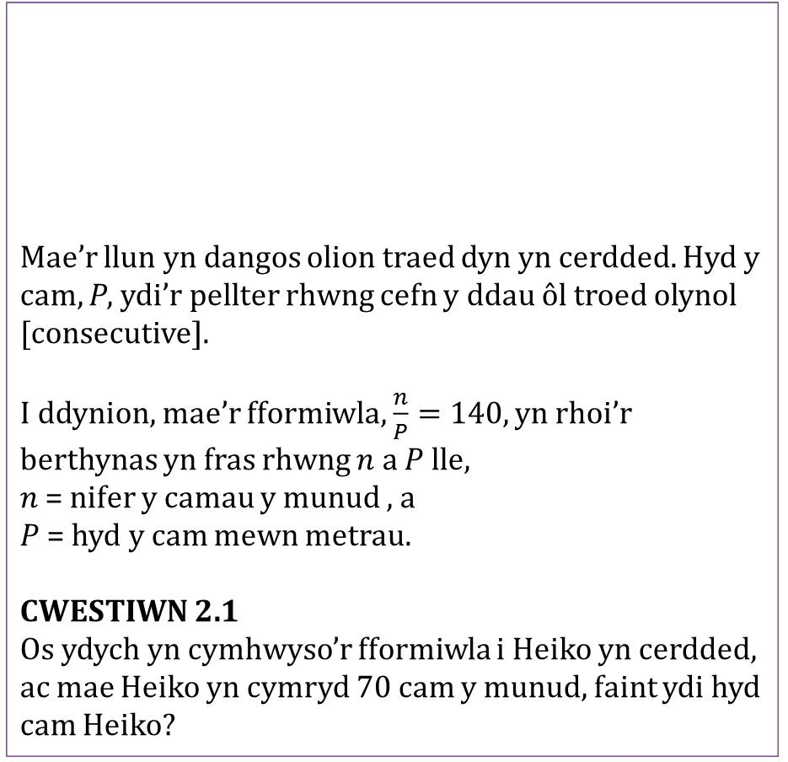
Uned Fathemateg 2: Cerdded
Mae’r llun yn dangos olion traed dyn yn cerdded. Hyd y cam, P, ydi’r pellter rhwng cefn y ddau ôl troed olynol [consecutive].
I ddynion, mae’r fformiwla, $\frac{n}{P}=140$, yn rhoi’r berthynas yn fras rhwng $n$ a $P$ lle,
$n$ = nifer y camau y munud , a
$P$ = hyd y cam mewn metrau.
CWESTIWN 2.1
Os ydych yn cymhwyso’r fformiwla i Heiko yn cerdded, ac mae Heiko yn cymryd 70 cam y munud, faint ydi hyd cam Heiko?
Beth rydyn ni am ei wybod?
Pa wybodaeth ddefnyddiol rydyn ni’n ei gwybod?
Pa dechnegau mathemategol eraill sydd angen i ni eu defnyddio?
Beth ydyn ni wedi’i ddysgu?

Slide 2
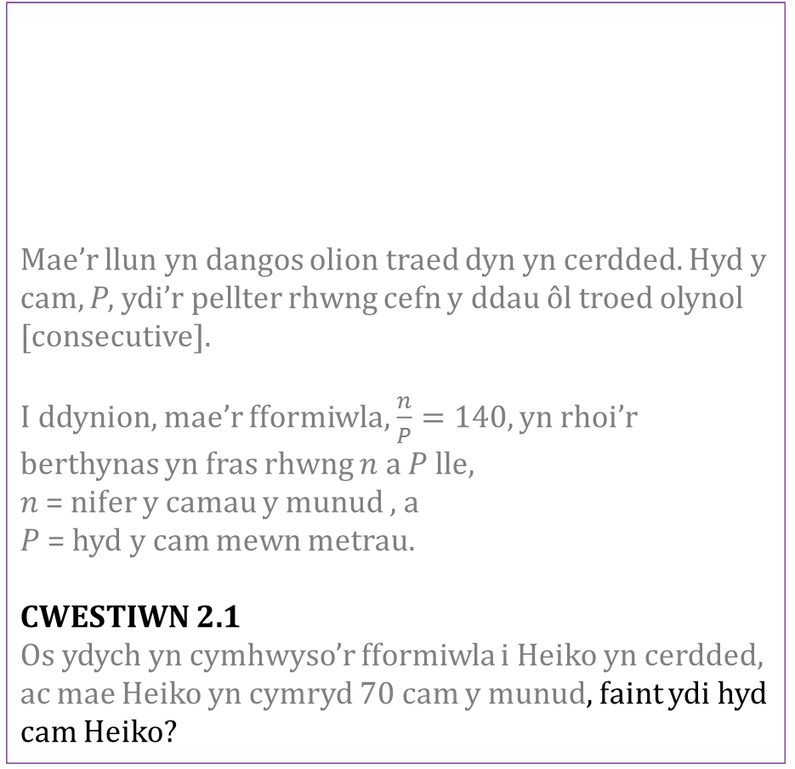
Uned Fathemateg 2: Cerdded
Mae’r llun yn dangos olion traed dyn yn cerdded. Hyd y cam, P, ydi’r pellter rhwng cefn y ddau ôl troed olynol [consecutive].
I ddynion, mae’r fformiwla, $\frac{n}{P}=140$, yn rhoi’r berthynas yn fras rhwng $n$ a $P$ lle,
$n$ = nifer y camau y munud , a
$P$ = hyd y cam mewn metrau.
CWESTIWN 2.1
Os ydych yn cymhwyso’r fformiwla i Heiko yn cerdded, ac mae Heiko yn cymryd 70 cam y munud, faint ydi hyd cam Heiko?
Beth rydyn ni am ei wybod?
Pa wybodaeth ddefnyddiol rydyn ni’n ei gwybod?
Pa dechnegau mathemategol eraill sydd angen i ni eu defnyddio?
Beth ydyn ni wedi’i ddysgu?
Yn ôl i’r dechrau

Slide 3
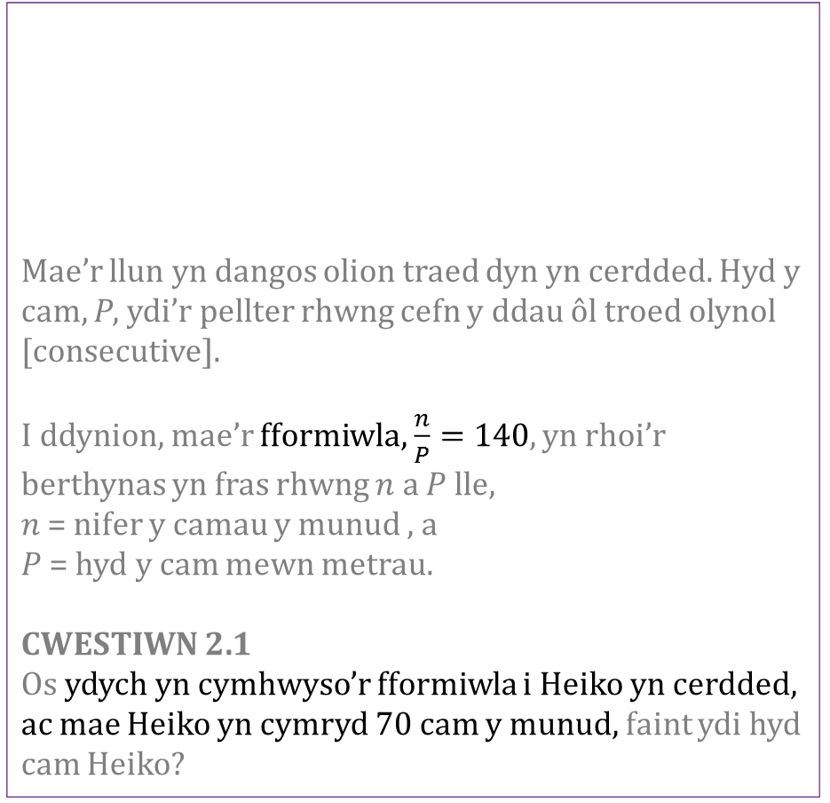
Uned Fathemateg 2: Cerdded
Mae’r llun yn dangos olion traed dyn yn cerdded. Hyd y cam, P, ydi’r pellter rhwng cefn y ddau ôl troed olynol [consecutive].
I ddynion, mae’r fformiwla, $\frac{n}{P}=140$, yn rhoi’r berthynas yn fras rhwng $n$ a $P$ lle,
$n$ = nifer y camau y munud , a
$P$ = hyd y cam mewn metrau.
CWESTIWN 2.1
Os ydych yn cymhwyso’r fformiwla i Heiko yn cerdded, ac mae Heiko yn cymryd 70 cam y munud, faint ydi hyd cam Heiko?
Beth rydyn ni am ei wybod?
Pa wybodaeth ddefnyddiol rydyn ni’n ei gwybod?
Pa dechnegau mathemategol eraill sydd angen i ni eu defnyddio?
Beth ydyn ni wedi’i ddysgu?
Yn ôl i’r dechrau

Slide 4
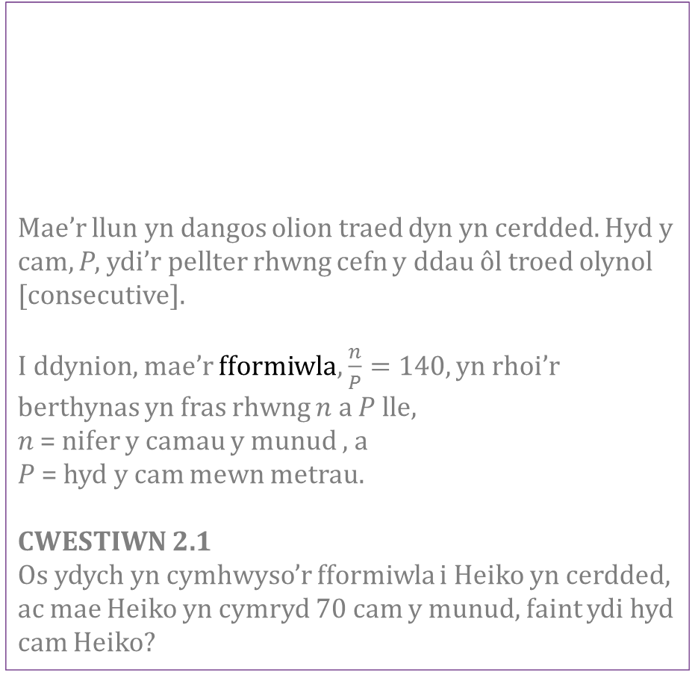
Uned Fathemateg 2: Cerdded
Mae’r llun yn dangos olion traed dyn yn cerdded. Hyd y cam, P, ydi’r pellter rhwng cefn y ddau ôl troed olynol [consecutive].
I ddynion, mae’r fformiwla, $\frac{n}{P}=140$, yn rhoi’r berthynas yn fras rhwng $n$ a $P$ lle,
$n$ = nifer y camau y munud , a
$P$ = hyd y cam mewn metrau.
CWESTIWN 2.1
Os ydych yn cymhwyso’r fformiwla i Heiko yn cerdded, ac mae Heiko yn cymryd 70 cam y munud, faint ydi hyd cam Heiko?
Beth rydyn ni am ei wybod?
Pa wybodaeth ddefnyddiol rydyn ni’n ei gwybod?
Pa dechnegau mathemategol eraill sydd angen i ni eu defnyddio?
Beth ydyn ni wedi’i ddysgu?
Yn ôl i’r dechrau

Slide 5
Uned Fathemateg 2: Cerdded
Mae’r llun yn dangos olion traed dyn yn cerdded. Hyd y cam, P, ydi’r pellter rhwng cefn y ddau ôl troed olynol [consecutive].
I ddynion, mae’r fformiwla, $\frac{n}{P}=140$, yn rhoi’r berthynas yn fras rhwng $n$ a $P$ lle,
$n$ = nifer y camau y munud , a
$P$ = hyd y cam mewn metrau.
CWESTIWN 2.1
Os ydych yn cymhwyso’r fformiwla i Heiko yn cerdded, ac mae Heiko yn cymryd 70 cam y munud, faint ydi hyd cam Heiko?
Beth rydyn ni am ei wybod?
Pa wybodaeth ddefnyddiol rydyn ni’n ei gwybod?
Pa dechnegau mathemategol eraill sydd angen i ni eu defnyddio?
Beth ydyn ni wedi’i ddysgu?
Yn ôl i’r dechrau

Slide 6
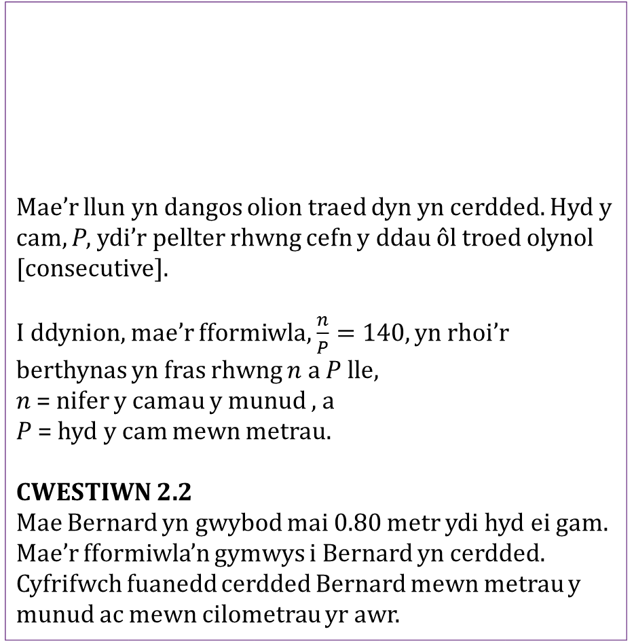
Uned Fathemateg 2: Cerdded
Mae’r llun yn dangos olion traed dyn yn cerdded. Hyd y cam, P, ydi’r pellter rhwng cefn y ddau ôl troed olynol [consecutive].
I ddynion, mae’r fformiwla, $\frac{n}{P}=140$, yn rhoi’r berthynas yn fras rhwng $n$ a $P$ lle,
$n$ = nifer y camau y munud , a
$P$ = hyd y cam mewn metrau.
CWESTIWN 2.2
Mae Bernard yn gwybod mai 0.80 metr ydi hyd ei gam. Mae’r fformiwla’n gymwys i Bernard yn cerdded. Cyfrifwch fuanedd cerdded Bernard mewn metrau y munud ac mewn cilometrau yr awr.
Beth rydyn ni am ei wybod?
Pa wybodaeth ddefnyddiol rydyn ni’n ei gwybod?
Pa dechnegau mathemategol eraill sydd angen i ni eu defnyddio?
Beth ydyn ni wedi’i ddysgu?

Slide 7
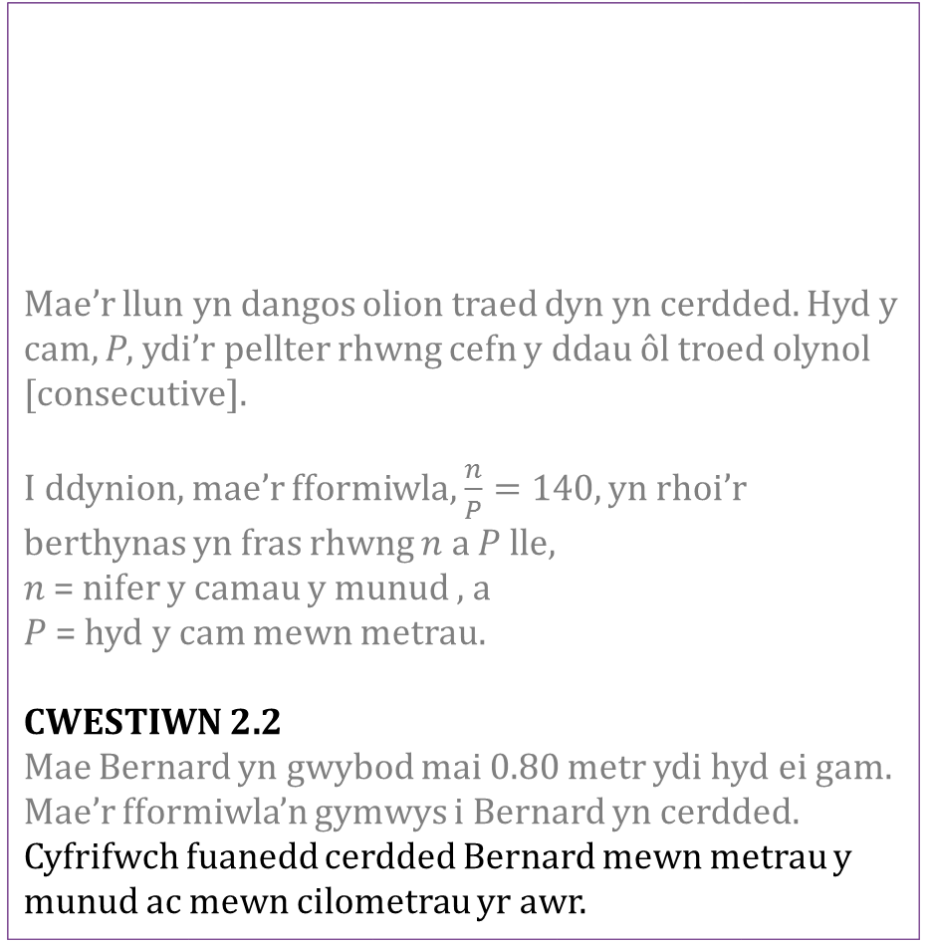
Uned Fathemateg 2: Cerdded
Mae’r llun yn dangos olion traed dyn yn cerdded. Hyd y cam, P, ydi’r pellter rhwng cefn y ddau ôl troed olynol [consecutive].
I ddynion, mae’r fformiwla, $\frac{n}{P}=140$, yn rhoi’r berthynas yn fras rhwng $n$ a $P$ lle,
$n$ = nifer y camau y munud , a
$P$ = hyd y cam mewn metrau.
CWESTIWN 2.2
Mae Bernard yn gwybod mai 0.80 metr ydi hyd ei gam. Mae’r fformiwla’n gymwys i Bernard yn cerdded. Cyfrifwch fuanedd cerdded Bernard mewn metrau y munud ac mewn cilometrau yr awr.
Beth rydyn ni am ei wybod?
Pa wybodaeth ddefnyddiol rydyn ni’n ei gwybod?
Pa dechnegau mathemategol eraill sydd angen i ni eu defnyddio?
Beth ydyn ni wedi’i ddysgu?
Yn ôl i’r dechrau

Slide 8
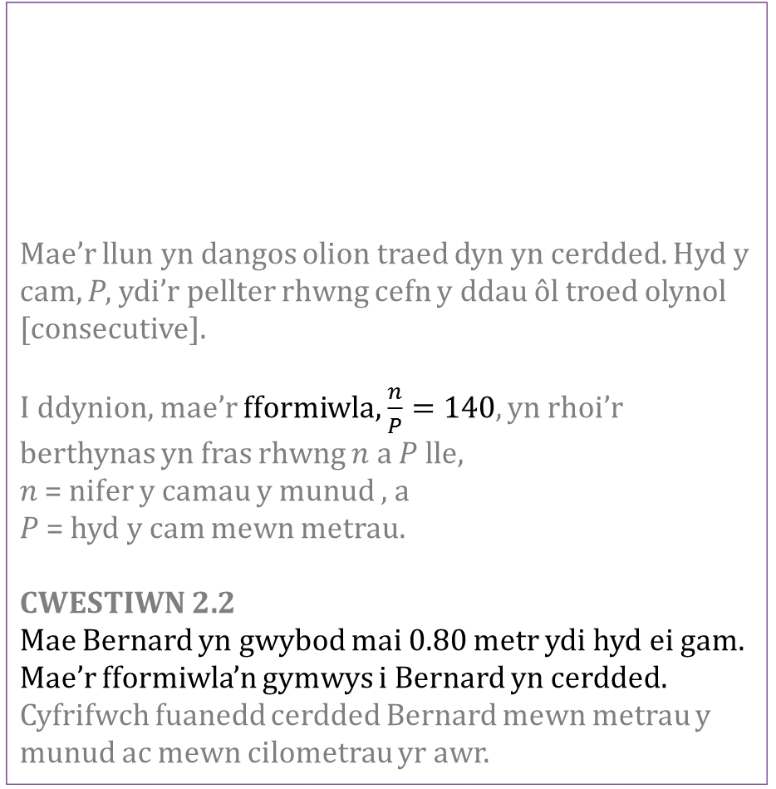
Uned Fathemateg 2: Cerdded
Mae’r llun yn dangos olion traed dyn yn cerdded. Hyd y cam, P, ydi’r pellter rhwng cefn y ddau ôl troed olynol [consecutive].
I ddynion, mae’r fformiwla, $\frac{n}{P}=140$, yn rhoi’r berthynas yn fras rhwng $n$ a $P$ lle,
$n$ = nifer y camau y munud , a
$P$ = hyd y cam mewn metrau.
CWESTIWN 2.2
Mae Bernard yn gwybod mai 0.80 metr ydi hyd ei gam. Mae’r fformiwla’n gymwys i Bernard yn cerdded. Cyfrifwch fuanedd cerdded Bernard mewn metrau y munud ac mewn cilometrau yr awr.
Beth rydyn ni am ei wybod?
Pa wybodaeth ddefnyddiol rydyn ni’n ei gwybod?
Pa dechnegau mathemategol eraill sydd angen i ni eu defnyddio?
Beth ydyn ni wedi’i ddysgu?
Yn ôl i’r dechrau

Slide 9
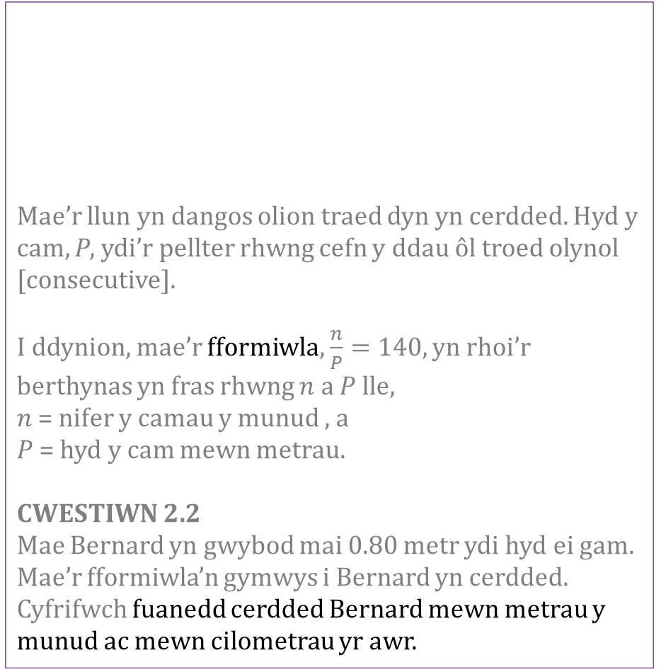
Uned Fathemateg 2: Cerdded
Mae’r llun yn dangos olion traed dyn yn cerdded. Hyd y cam, P, ydi’r pellter rhwng cefn y ddau ôl troed olynol [consecutive].
I ddynion, mae’r fformiwla, $\frac{n}{P}=140$, yn rhoi’r berthynas yn fras rhwng $n$ a $P$ lle,
$n$ = nifer y camau y munud , a
$P$ = hyd y cam mewn metrau.
CWESTIWN 2.2
Mae Bernard yn gwybod mai 0.80 metr ydi hyd ei gam. Mae’r fformiwla’n gymwys i Bernard yn cerdded. Cyfrifwch fuanedd cerdded Bernard mewn metrau y munud ac mewn cilometrau yr awr.
Beth rydyn ni am ei wybod?
Pa wybodaeth ddefnyddiol rydyn ni’n ei gwybod?
Pa dechnegau mathemategol eraill sydd angen i ni eu defnyddio?
Beth ydyn ni wedi’i ddysgu?
Yn ôl i’r dechrau

Slide 10
Uned Fathemateg 2: Cerdded
Mae’r llun yn dangos olion traed dyn yn cerdded. Hyd y cam, P, ydi’r pellter rhwng cefn y ddau ôl troed olynol [consecutive].
I ddynion, mae’r fformiwla, $\frac{n}{P}=140$, yn rhoi’r berthynas yn fras rhwng $n$ a $P$ lle,
$n$ = nifer y camau y munud , a
$P$ = hyd y cam mewn metrau.
CWESTIWN 2.2
Mae Bernard yn gwybod mai 0.80 metr ydi hyd ei gam. Mae’r fformiwla’n gymwys i Bernard yn cerdded. Cyfrifwch fuanedd cerdded Bernard mewn metrau y munud ac mewn cilometrau yr awr.
Beth rydyn ni am ei wybod?
Pa wybodaeth ddefnyddiol rydyn ni’n ei gwybod?
Pa dechnegau mathemategol eraill sydd angen i ni eu defnyddio?
Beth ydyn ni wedi’i ddysgu?
Yn ôl i’r dechrau

